Slide 1
Муниципальное бюджетное дошкольное образовательное учреждение
города Иркутска детский сад «Сказка»
Игра:
«Весенняя мозаика»
Игра для детей 6-7 лет
Авторы:
Жукова Татьяна Николаевна
Огнева Любовь Васильевна
Огнева Валентина Александровна

Slide 2
Игра «Весенняя мозаика»
Цель : Развивать внимание, память, логическое мышление, зрительное восприятие, умение анализировать и сравнивать. Активизируем словарный запас по теме «Весна». Воспитывать способность продуктивно участвовать в совместной деятельности. Формировать умения соблюдать в процессе игры правила, воспитывать усидчивость, желание довести начатое дело до конца.
Ход игры:
Взрослый предлагает ребёнку рассмотреть картинку, подобрать нужные фрагменты, нажав на цветной фрагмент, можно увидеть прав был ребёнок или нет, т. к. фрагмент встанет на своё место на картинке. Затем взрослый предлагает ответить на вопросы по картине и составить небольшой рассказ по сюжету.

Slide 3
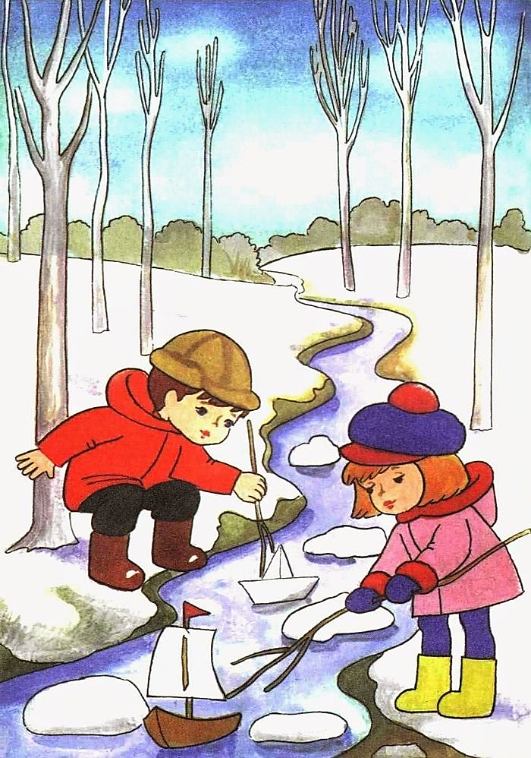
Задание
Найди фрагменты к картинке, нажимай на цветные фрагменты картинки и проверяй правильность ответов.
Ответь на вопросы:
Какое время года изображено на картинке?
Какая это весна: ранняя или поздняя?
Что делают дети?
Составь рассказ по картинке.

Slide 4
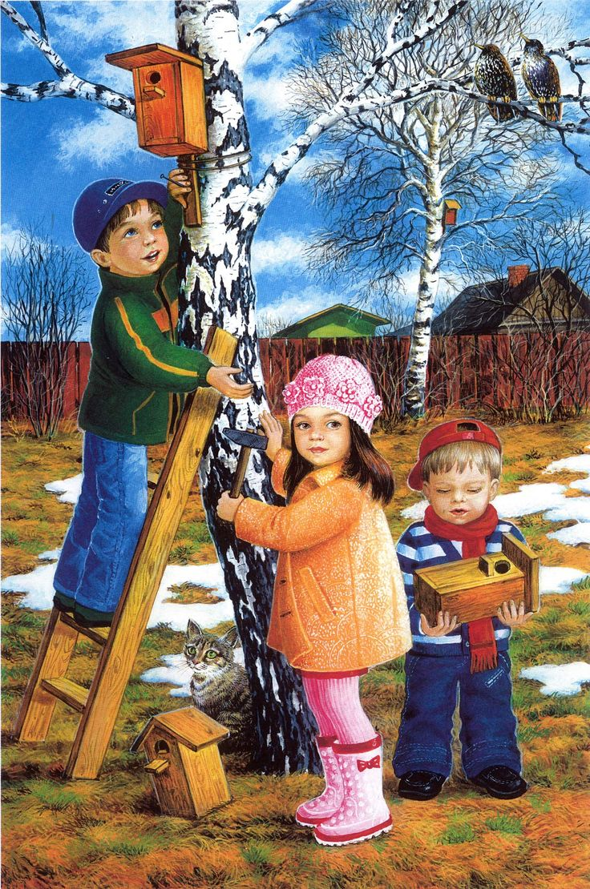
Задание
Найди фрагменты к картинке, нажимай на цветные фрагменты картинки и проверяй правильность ответов.
Ответь на вопросы:
Какое время года изображено на картинке?
Что делает мальчик слева?
Что делает девочка?
Что делает мальчик справа?
Зачем они вешают скворечники?
Какие птицы сидят на ветки берёзы?
Составь рассказ по картинке.

Slide 5
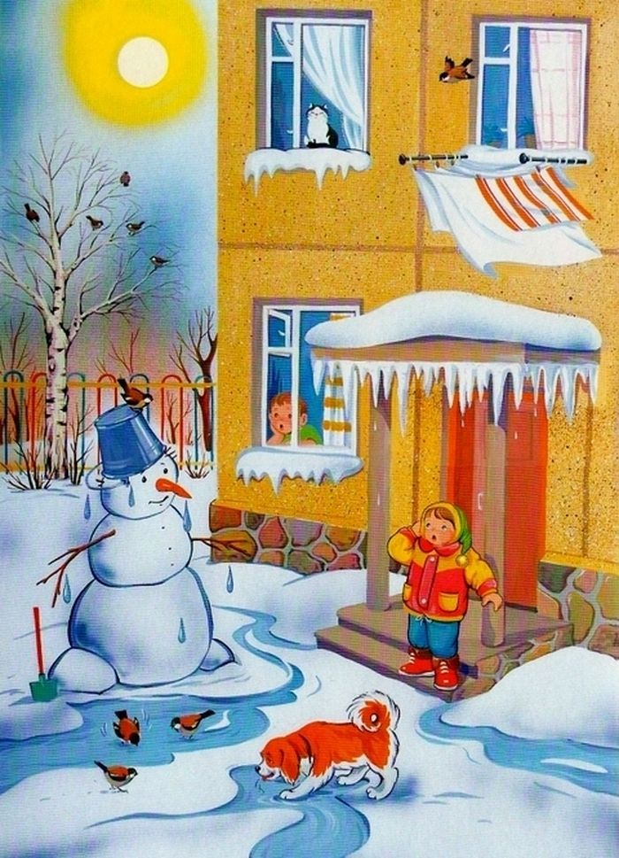
Задание
Найди фрагменты к картинке, нажимай на цветные фрагменты картинки и проверяй правильность ответов.
Ответь на вопросы:
Какое время года изображено на картинке?
Какая это весна: ранняя или поздняя?
Почему это ранняя весна?
Что увидел мальчик на козырьке подъезда?
Что происходит со снеговиком?
Что делают птицы?
Как светит солнце?
Составь рассказ по картинке.

Slide 6
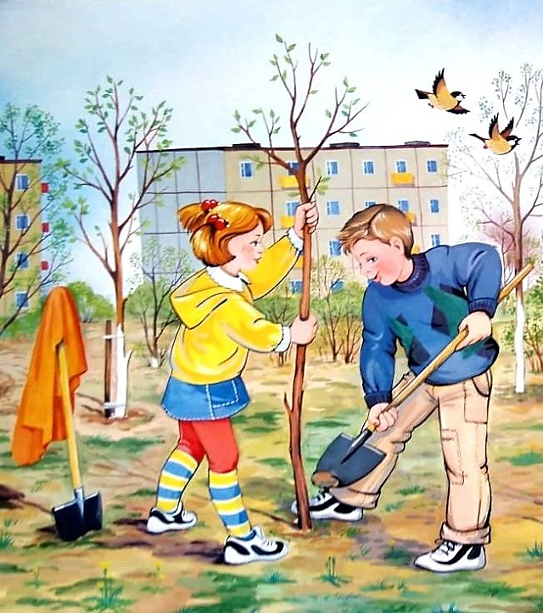
Задание
Найди фрагменты к картинке, нажимай на цветные фрагменты картинки и проверяй правильность ответов.
Ответь на вопросы:
Какое время года изображено на картинке?
Какая это весна: ранняя или поздняя?
Что делают дети?
Почему деревья надо садить весной?
Составь рассказ по картинке.

Slide 7
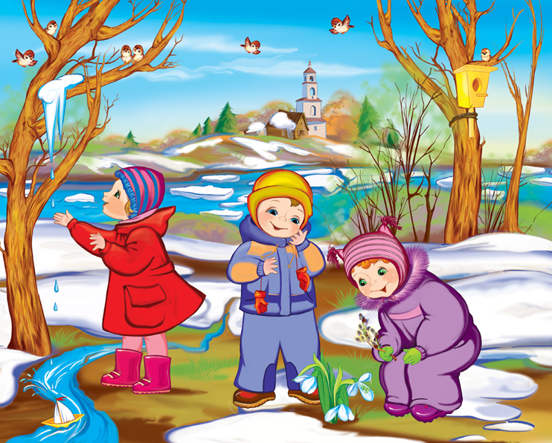
Задание
Найди фрагменты к картинке, нажимай на цветные фрагменты картинки и проверяй правильность ответов.
Ответь на вопросы:
Какое время года изображено на картинке?
Какая это весна: ранняя или поздняя?
Почему ты так решил?
Что увидела девочка слева?
Что увидели мальчик и девочка справа?
Что происходит со льдом на реке?
Что весит на дереве слева?
Составь рассказ по картинке.

Slide 8
Ура! Всё получилось!

